Slide 1






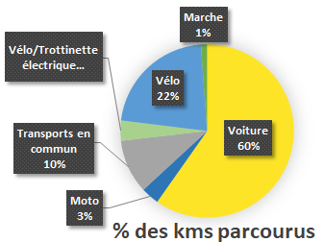
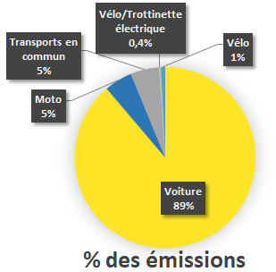
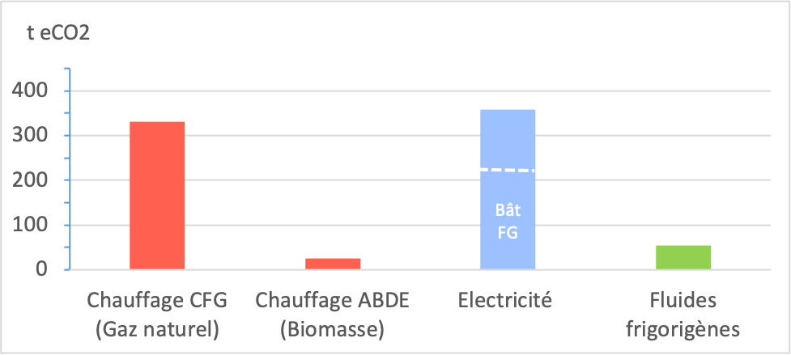

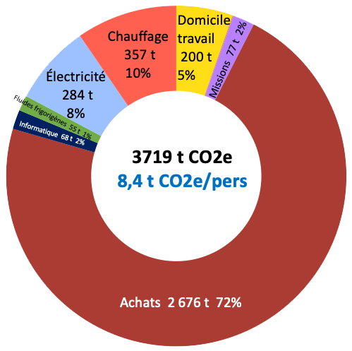

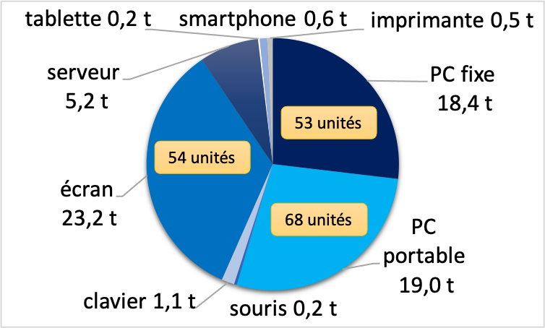

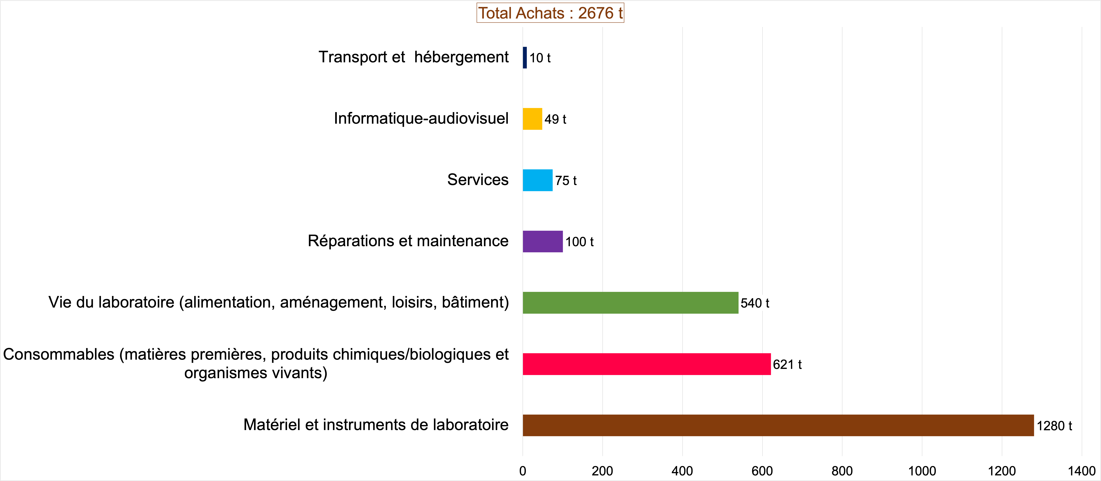
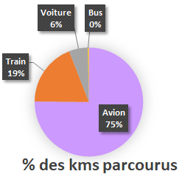
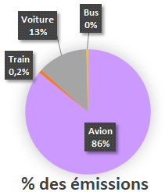


BILAN GES* 2021 du LAAS-CNRS
* Gaz à effet de serre
Périmètre : site du LAAS-CNRS
Effectif : 456 personnes
Objectif : S’appuyer sur le travail du collectif Labo1.5 pour quantifier, analyser et suivre les émissions annuelles de gaz à effet de serre
du LAAS-CNRS à des fins de réduction de l’empreinte environnementale de la recherche.
Faits marquants : 3e confinement, certains pays demeurent fermés, généralisation du télétravail au CNRS.
Bâtiments
Mobilité domicile / travail
Émissions totales
Chauffage : 356,7 t eCO₂
Électricité : 283,7 t eCO₂
Fluides frigorigènes : 54,6 t eCO₂
Fluides frigorigènes = gaz injecté pour compenser les fuites
➞ 1 fuite en 2021 représente 7,8 % émissions totales des bâtiments
41 % du personnel a répondu à l'enquête
30 % de kms parcourus de moins qu’en 2019 (effet du télétravail ?)
Essor du vélo : +7 % en part des kms parcourus depuis 2019
Facture électricité labo en 2021 = 473 414 €, soit 1061 € /personne
Achats numériques
Véhicules
2,5* véhicules = 13702 Km
soit 3 t eCO₂
Écran = 430 kg eCo₂
PC portable = 280 kg eCo₂
* achat d’une Zoé en mai 2021
Achats
Missions
PF expérimentales ~ 75 % des émissions Achats
Réduction de la distance parcourue : /5 depuis 2019 !
Progression du train : de 6% à 19% des kms parcourus depuis 2019 !
Exemple : Toulouse - Paris, 42 % de trajets en train contre 24 % en 2019.
Et concrètement ?
Décisions
  Création d’un garage sécurisé pour vélos
  Création d’un potager (LAASticot)
  Mutualisation et réduction des imprimantes du laboratoire
Réalisations
  Rénovation énergétique des bâtiments F et G
  Déploiement et optimisation des systèmes de visioconférences dans les salles de réunion (amélioration dans 5)
  Communication sur les écogestes (gourdes, bloc-notes, tasses réutilisables)
  Mise en place de zones de fauche tardive pour la préservation de la biodiversité au laboratoire
Pour joindre le collectif EcoLAAS : ecolaas@laas.fr https://www.laas.fr/projects/ecolaas
Novembre 2022

